Slide 1
Projekt „Ja domovinu imam u srcu je nosim.."
Cilj projekta:razvijanje interesa za istraživanje i proučavanje nacionalne i zavičajne povijesti.
Tema:Zavičajna povijest – Zagreb,moj grad
Prezentacije su izradili učenici sedmih razreda: Maša Žilavčić,Lovro Lešić,Mislav Stipančić,Filip Dodig.
Mentorica: Jasenka Štimac,prof.

Slide 2
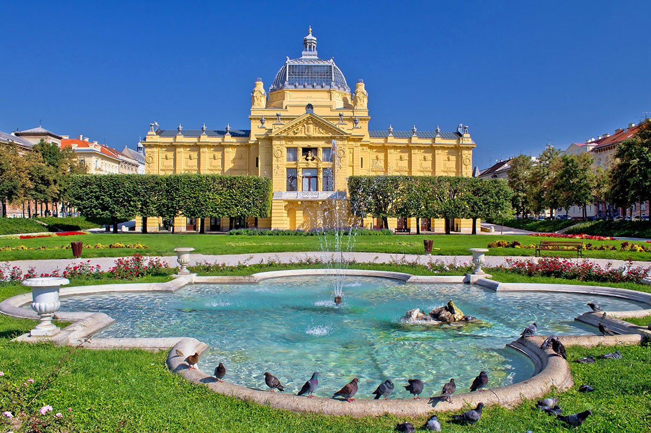
Zagreb,moj grad

Slide 3
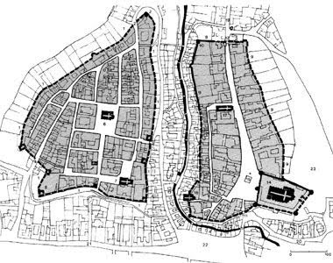
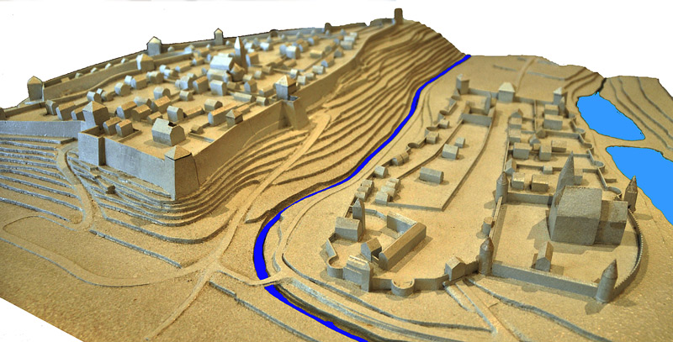
Povijest grada:
Stari Zagreb smjestio se na južnim obroncima Medvednice.
Nastao je od dva naselja koja su se nalazila na susjednim brežuljcima, radi lakše obrane od neprijatelja i zbog poplava rijeke Save.
Zvala su se Gradec i Kaptol, a između njih tekao je potok Medvešćak.

Slide 5
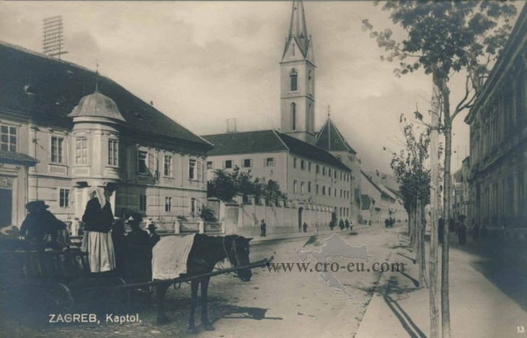
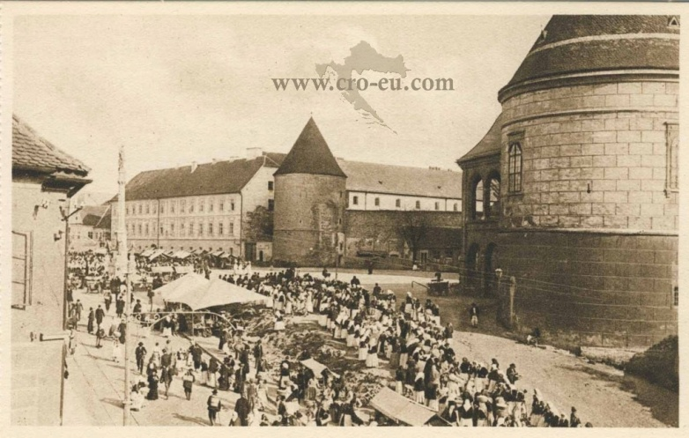
Kaptol:
Prvi se puta Kaptol spominje u starim zapisima 1094. godine, kada je mađarski kralj Ladislav odlučio osnovati biskupiju na Kaptolu.
Na taj način kralj je htio ojačati svoju vlast na sjevernom djelu Hrvatske.
Naredio je izgradnju crkve i poslao biskupa da upravlja njome.
Prvi biskup bio je Čeh, zvao se Duh.

Slide 6
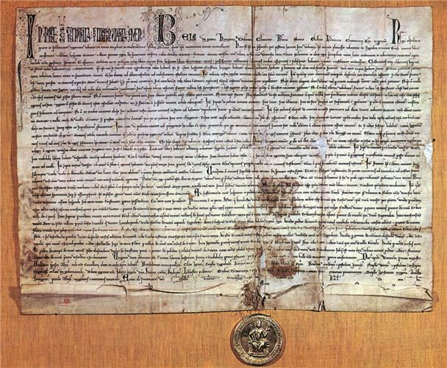
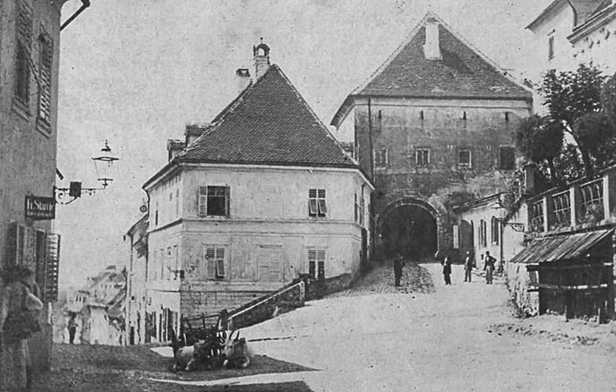
Gradec:
U drugom naselju Gradec, živjeli su građani.
Bavili su se raznim obrtima i trgovinom.
Godine 1242. godine dobiva dokument Zlatnu Bulu od kralja Bele IV. čime postaje slobodan kraljevski grad.

Slide 7
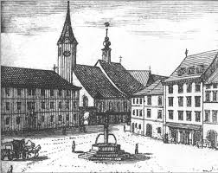
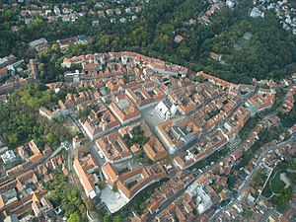
Izgled Gradeca:
Građani su imali malene drvene kućice.
Ulice su bile prljave, mračne i uske.
Izbijali su česti požari i zarazne bolesti.
Grad nije bio siguran od neprijatelja.

Slide 8
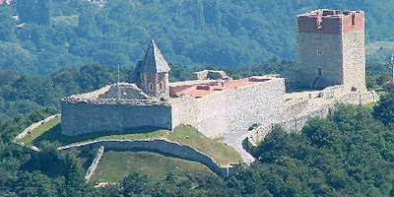
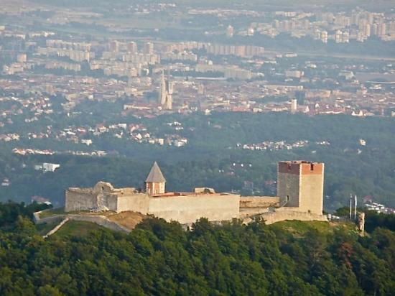
Medvedgrad:
Sagradio ga je biskup Filip u 13. stoljeću za obranu Kaptola i biskupnih posjeda.
Medvedgradski gospodari i Kaptol često su pljačaki okolna sela koja nisu bila njihova.
Bio je strah i užas za sve susjede,a posebno za Gradec.
Postoje mnoge legende kao naprimjer “Crna kraljica”.

Slide 9
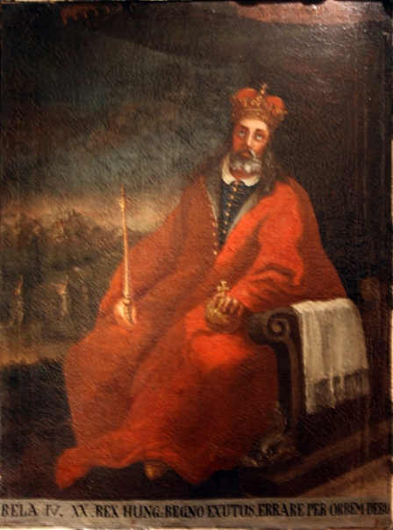
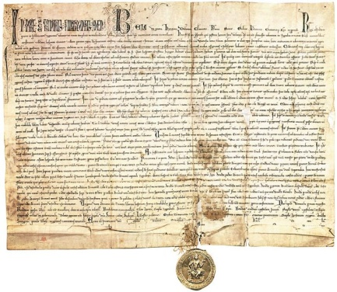
Bela IV. i Zlatna Bula:
Mađarski kralj Bela IV. sklonio se ispred Tatara u Gradec.
Tatari su ga slijedili i napali Gradec.
Stanovnici su pobjegli u šume Medvednice, a Bela IV. pobjegao je u dalmatinske gradove.
Kada su ga Tatari prestali progoniti vratio se u Gradec da se zahvali stanovnicima.
Kao nagradu dobili su Zlatnu Bulu.

Slide 10
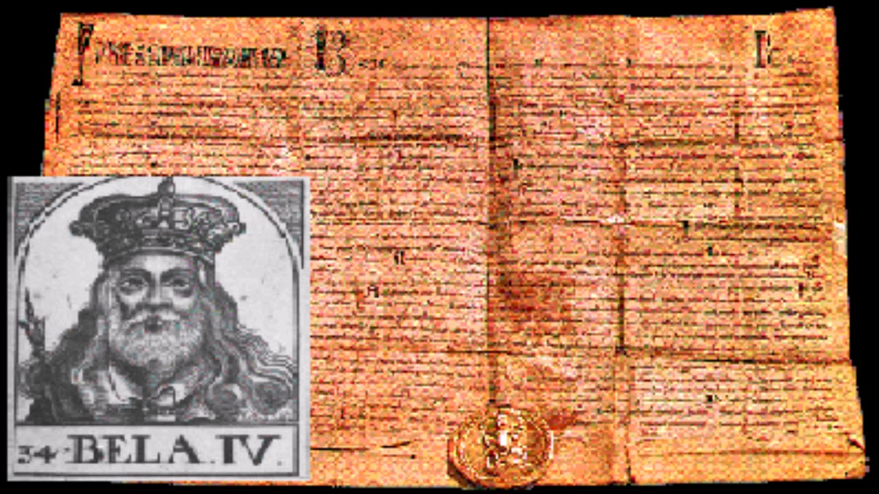
Zlatna Bula:
1242. godine napisan je važan dokument, ispravu sa zlatnim pečatom “Zlatna Bula”.
Tim dokumentom Gradec je postao slobodan kraljevski grad.
Gradec je tim dokumentom dobio i povlastice i obaveze.

Slide 11
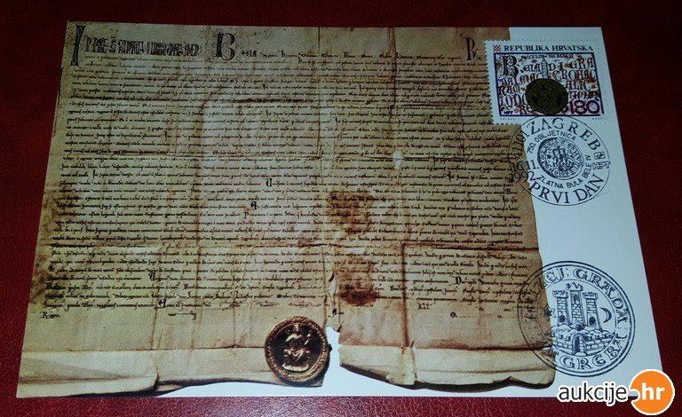
Povlastice:
Postaje slobodan kraljevski grad!
Dobiva zemljište od Medvednice do Save!
Bira suca koji upravlja gradom!
Može održavati sajmove!

Slide 12
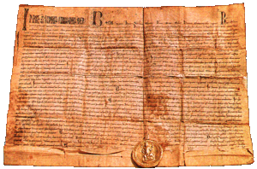
Obaveze:
Moraju kralju godišnje dati deset naoružanih vojnika!
Kada kralj dođe u Gradec, građani mu trebaju dati 12 pečenih volova, 1000 štruca kruha i 4 bačve vina!
Građani moraju opasati grad zidinama po svom trošku!

Slide 13
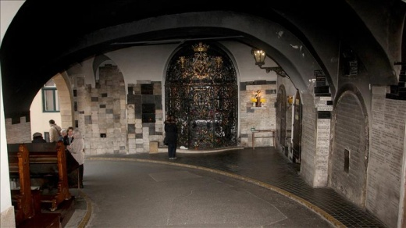
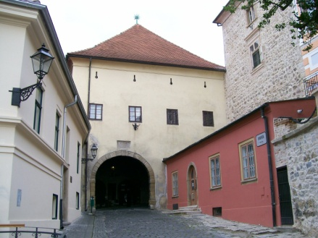
Potres i požar u Zagrebu:
1731. godine bio je veliki požar i potres koji je poharao Zagreb.
Samo je ostala neoštećena slika Majke Božje kod Kamenitih vrata.
Tako da je danas Majka Božja od Kamenitih vrata zaštitnica Zagreba.
Barokno ukrštena kovana željezna vrata još i danas čuvaju sliku.
Napravio ih je bravarski majstor Ivan Korta 1778. godine.

Slide 14
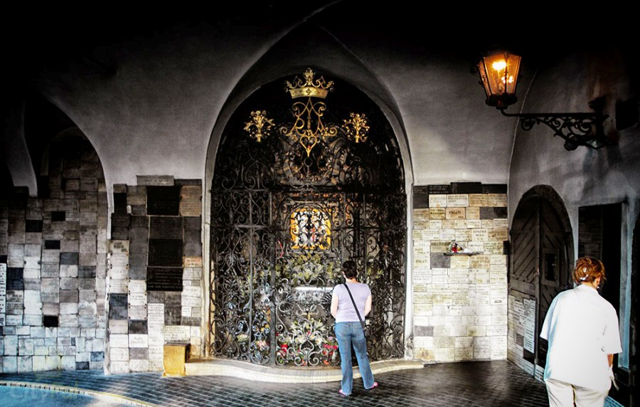

Slide 15
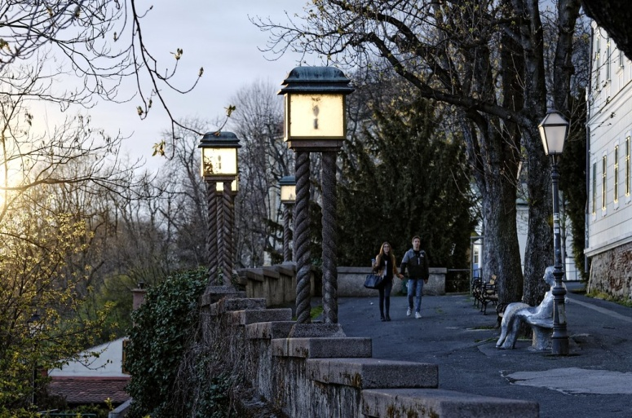
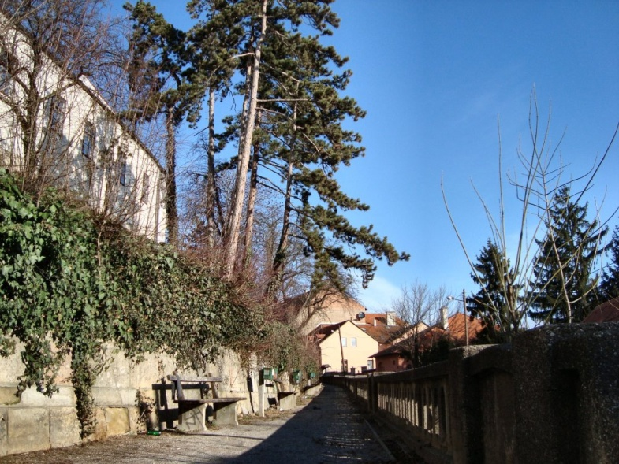
Zagreb - Jedinstven grad
Godine 1850. prestaju neprijateljstva između dva naselja Kaptol i Gradec.
Ruše se kameni zidovi, od tih kamena grade se šetališta.
Strossmayerovo i Vrazovo šetalište.

Slide 16
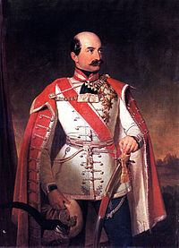
Ban Josip Jelačić 1848. godina ukida feudalizam u Hrvatskoj i Zagrebu.
U godinama koje slijede u Zagrebu je:
Stigao prvi vlak.
Uvedena plinska rasvjeta.
Otvoreno Zagrebačko sveučilište.
Uređeno gradsko groblje Mirogoj.
Proradio je gradski vodovod.
Pojavio se konjski tramvaj.

Slide 17
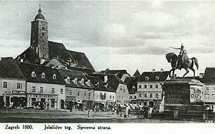
Stoljeće 19. i 20.
U 19. stoljeću grad se širi velikom brzinom.
Grade se novi trgovi, ruše obrambeni zidovi i gradska vrata, uređuju se parkovi i šetališta, otvaraju se škole i razvija se industrija.
Krajem 19. stoljeća Zagreb ima oko 60 tisuća stanovnika.
U 20. stoljeću grad se još širi i razvija sve do danas.

Slide 18
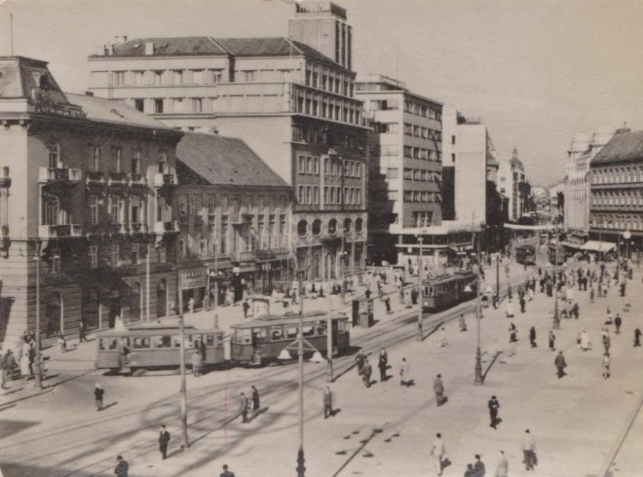

Slide 19
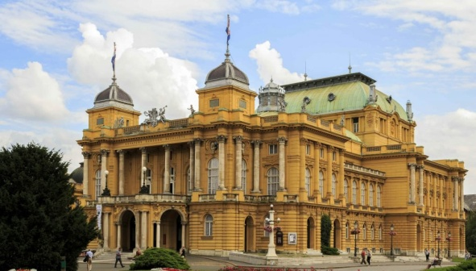
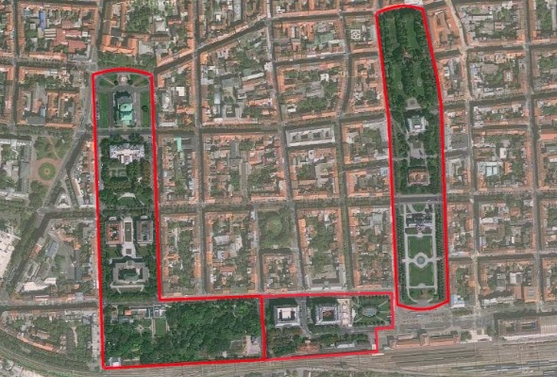
Parkovi, šetališta, zgrade...
Hrvatsko Narodno kazalište napravljeno je 1895. godine od strane austrijskih arhitekata Helmer i Fellner.
Jedna od značajnih turističkih ustanova u Hrvatskoj.
Zelena potkova ili Lenuzzijeva potkova je naziv za potkovu koja se sastoji od niza trgova-perivoja u Donjem Gradu u Zagrebu,izgrađena je u 19. stoljeću.
Sastoji se od parkova, trgova:
Zrinjevac, Trg kralja Tomislava, Trg Ante Starčevića, Botanički vrt, Marulićev trg, Mažuranićev trg, Trg Republike Hrvatske i Strossmayerova trga.

Slide 20
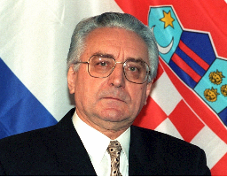
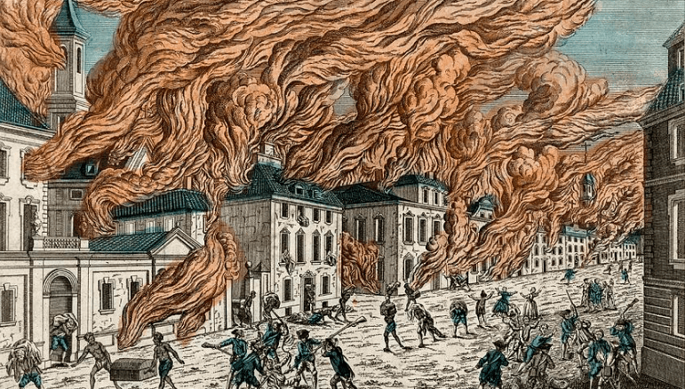
Zagreb je glavni grad RH
Od 1557 .U Zagrebu se održavaju zasjedanja Sabora i zagreb postaje glavni grad.
1990. godine održani su višestranački izbori u kojima pobjeđuje dr. Franjo Tuđman i postaje prvi predsjednik Republike Hrvatkse.
U Zagrebu se nalaze Hrvatski sabor, vlada i predsjednik.

Slide 21
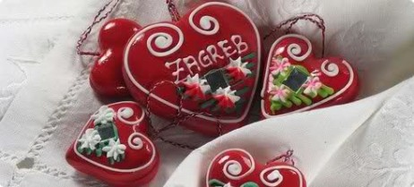
Simboli grada Zagreba

Slide 22
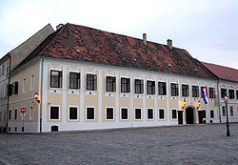
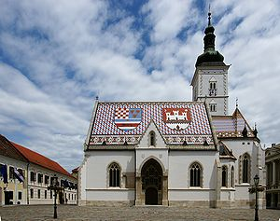
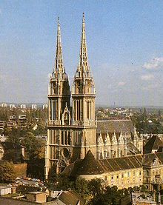
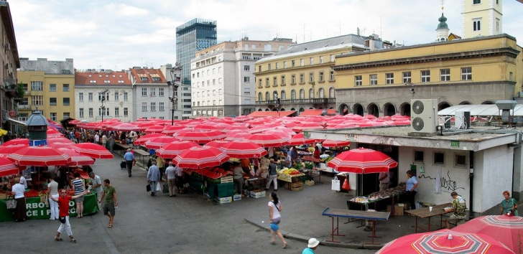
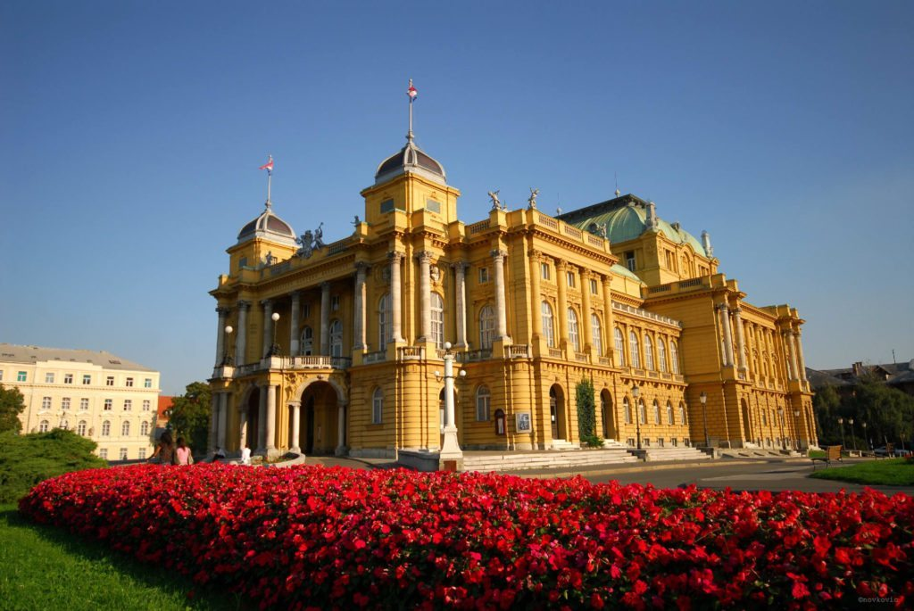
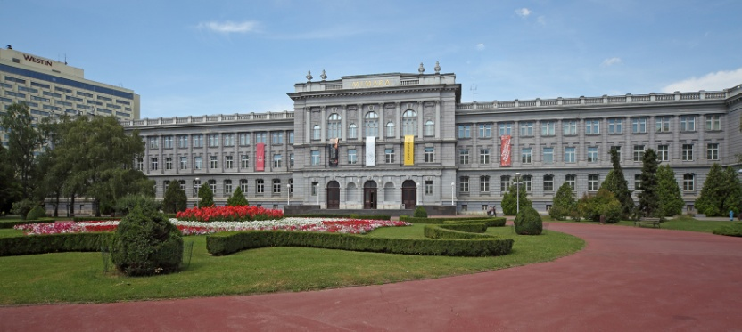
Zagrebačke slike:

Slide 23
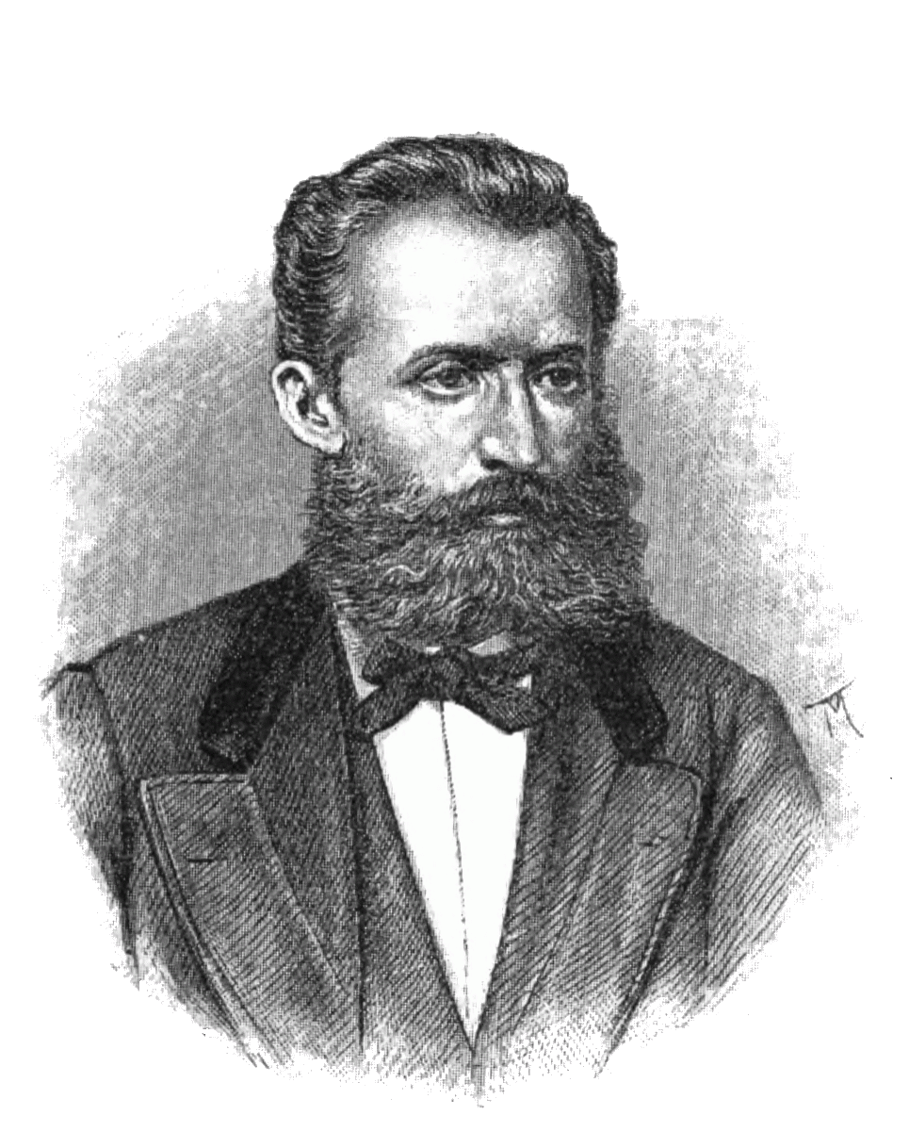
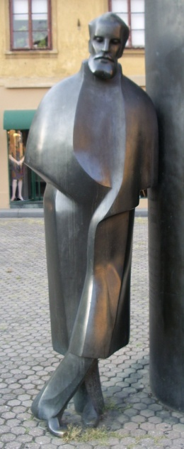
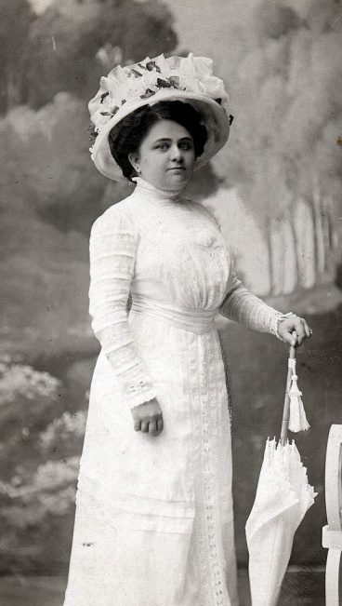
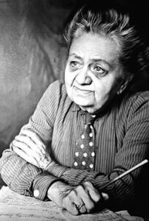
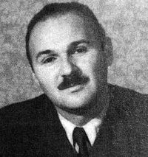
Poznati Zagrepčani:
August Šenoa
Većeslav Holjevac
Marija Jurić Zagorka
...

Slide 24
GRAD ZAGREB I NJEGOVE LEGENDE

Slide 25
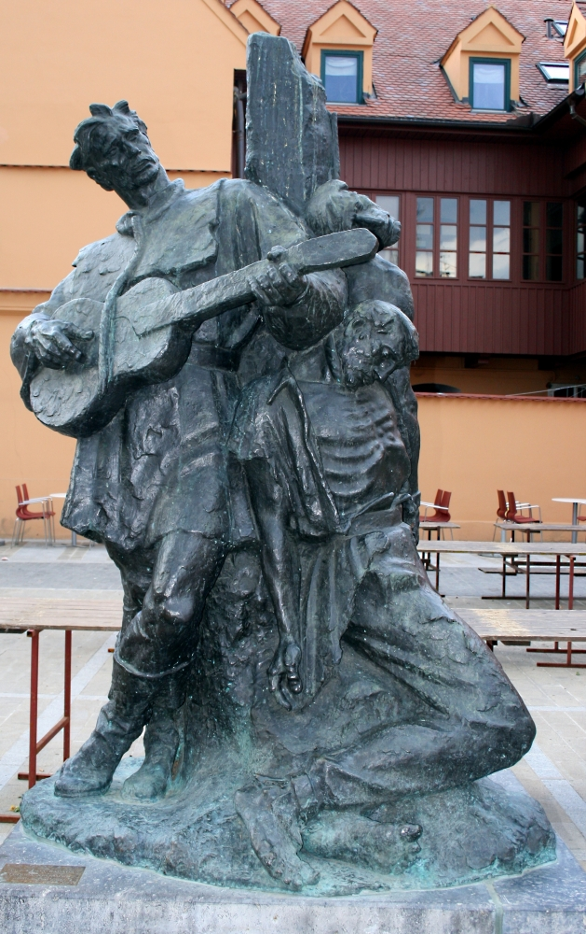
PETRICA KEREMPUH
Petrica Kerempuh književni je lik, pučki prorok i cinični komentator suvremenih zbivanja.
Pojavljuje se u "Baladama Petrice Kerempuha" hrvatskog književnika Miroslava Krleže, kao i u mnogim drugim njegovim djelima.
Kerempuh u prenesenom značenju označava lukavog čovjeka, veseljaka ili prepredenjaka.

Slide 26
Jakob Lovrenčić tiskao je u Varaždinu 1834.g. knjigu "Petrica Kerempuh iliti čini i življenje človeka prokšenoga„.
Krleža je objavio "Balade Petrice Kerempuha" u Ljubljani 11936. godine, jedno od amblematskih ostvarenja srednjoeuropske literature 20. stoljeća. Preko lika Petrice Kerempuha opjevao je otpor vjekovnom tlačenju naroda.
Na zagrebačkoj tržnici Dolac nalazi se skulptura Petrice Kerempuha kipara Vanje Radauša, postavljena 1955. godine. Sjeverno od Dolca je Trg Petrice Kerempuha na kojem se nalazi prodaja cvijeća.

Slide 27
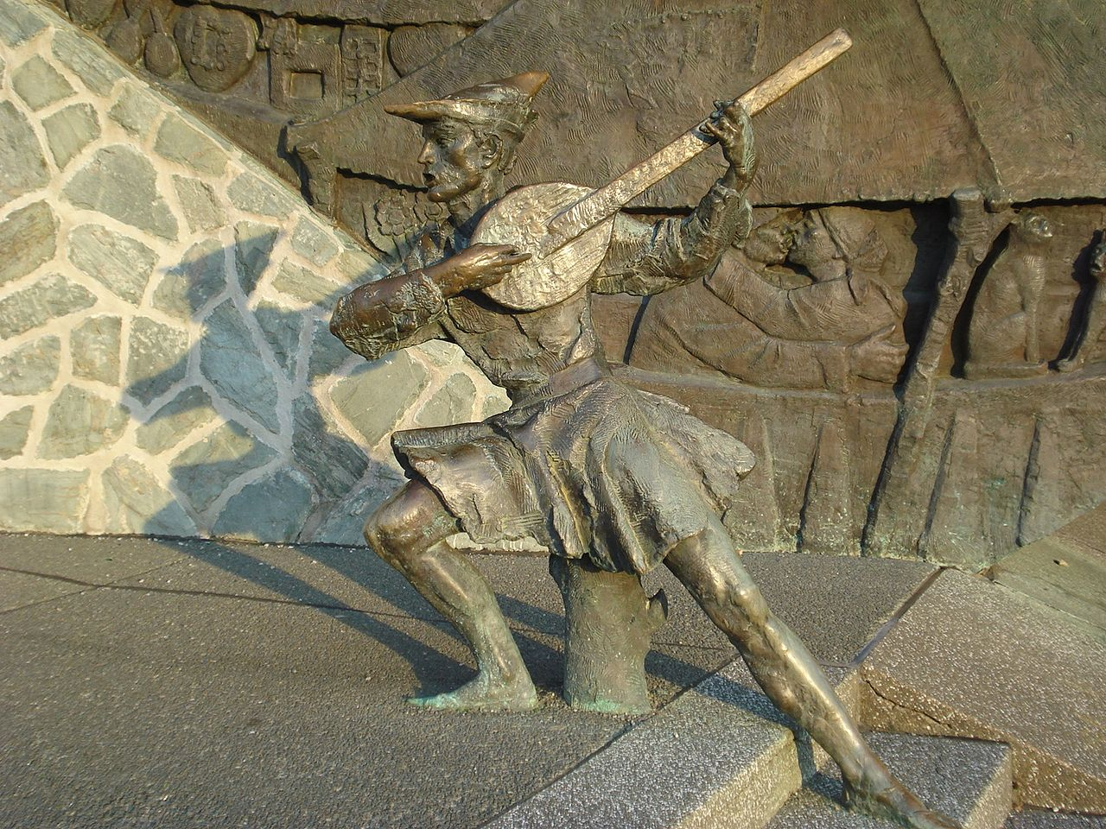
Kip Petrice Kerempuha u podnožju spomenika seljačkoj buni u Stubici

Slide 28
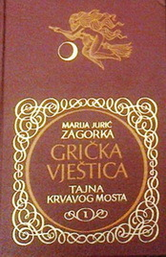
GRIČKA VJEŠTICA
Grička vještica je ciklus romana hrvatske književnice Marije Jurić Zagorke.
. Prvi roman čuvenog ciklusa pod nazivom "Tajna krvavog mosta" počinje izlaziti 1912. godine u Malim novinama.
Uspjeh je tako živ da vlasnici tiskare, ne pitajući Mariju Jurić Zagorku, objavljuju na kraju romana da je to tek uvod i da će se uskoro pojaviti nastavak.
Priča o progonu vještica u Zagrebu spada pod ljubavno-povijesne romane,i dala je veliki doprinos u opismenjavanju naših ljudi i izvan granica Hrvatske.
Jedan od glavnih likova romana je Kontesa Nera, ali likova ima puno.

Slide 29
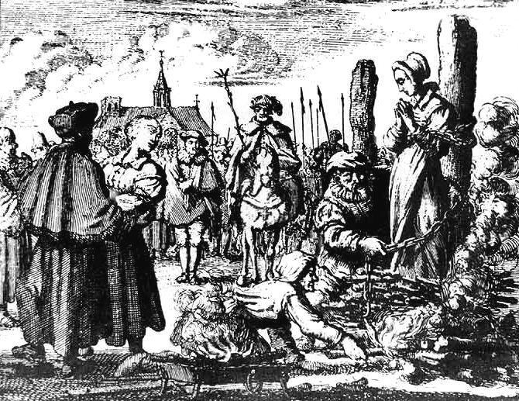
Priča o progonu vještica u Zagrebu spada pod ljubavno-povijesne romane,i dala je veliki doprinos u opismenjavanju naših ljudi i izvan granica Hrvatske.
Jedan od glavnih likova romana je kontesa Nera, ali glavni likovi se mijenjaju, tj. Svaka knjiga u seriji ima svoga glavnog lika.

Slide 30
ZLATAREVO ZLATO
Zlatarovo zlato, prvi je roman Augusta Šenoe napisan 1871. godine.
To je ujedno i prvi hrvatski povijesni roman.
Radnja je smještena u Zagreb 16. stoljeća, u vrijeme nakon Gupčeve Seljačke bune.
Tema ovoga romana je nedužna mlada ljubav Dore i Pavla, koji su pripadnici dviju sukobljenih strana, i dvaju različitih staleža, plemićkog i građanskog

Slide 31
LEGENDA O MANDUŠEVCU
Manduševac je poznata fontana na
Trgu bana Jelačića u Zagrebu.
Prikazan je heraldičkim
simbolom kao izvor na grbu Zagrebačke županije.
Izvor Manduševac na grbu Zagrebačke županije

Slide 32
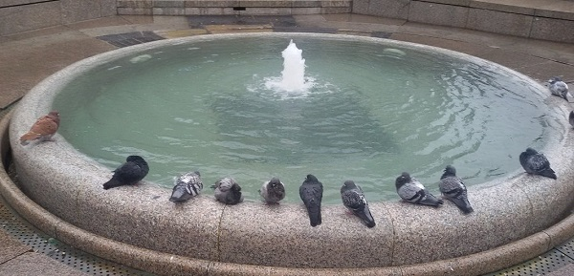
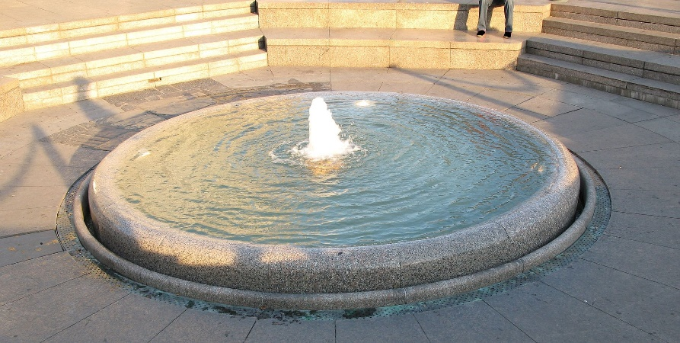
Godine 1898. Trg bana Jelačića rekonstruiran je i popločan, te je pritom Manduševac zatrpan. S vremenom se zaboravilo na njegov položaj. Zbog toga je nastalo veliko iznenađenje kad je prilikom rekonstrukcije tadašnjeg današnjeg Trga bana Jelačića 1986. Manduševac ponovo pronađen. Manduševac nije bio u prvotnom planu uređenja trga, ali je na molbu javnosti nakon otkrića Manduševca plan promijenjen i od 1986. Manduševac ponovo postoji.

Slide 33
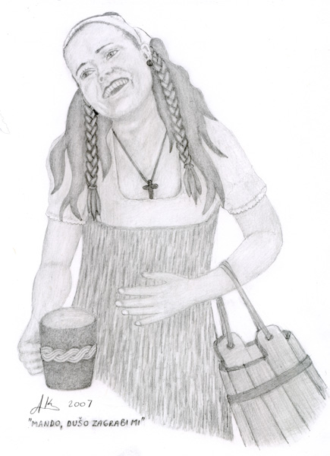
LEGENDA
Jednom davno, na mjestu današnjeg glavnog trga u Zagrebu, nalazio se izvor vode (današnji zdenac Manduševac). Pokraj tog izvora je stajala djevojka Manda. U tom trenutku, onuda je prolazio vitez na konju, koji je bio toliko umoran i žedan da je uspio samo izgovoriti: "Mando, dušo, zagrabi!"
Prema toj izreci su Zagreb i Manduševac dobili ime (Manduševac od "Mando, dušo", a Zagreb od "zagrabi").

Slide 34
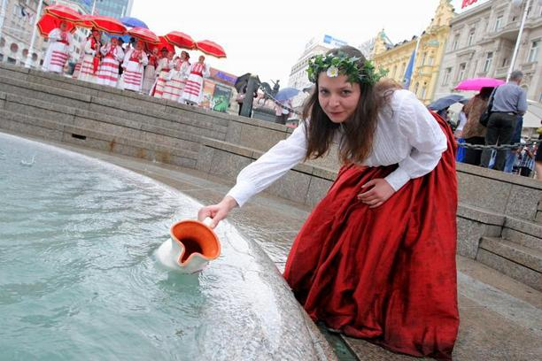

Slide 35
Najljepši je Zagreb grad,
Zagreb je najdraži dom.
Grade moj,vječno ćeš tako mlad
ostati u srcu mom..

